Slide 1
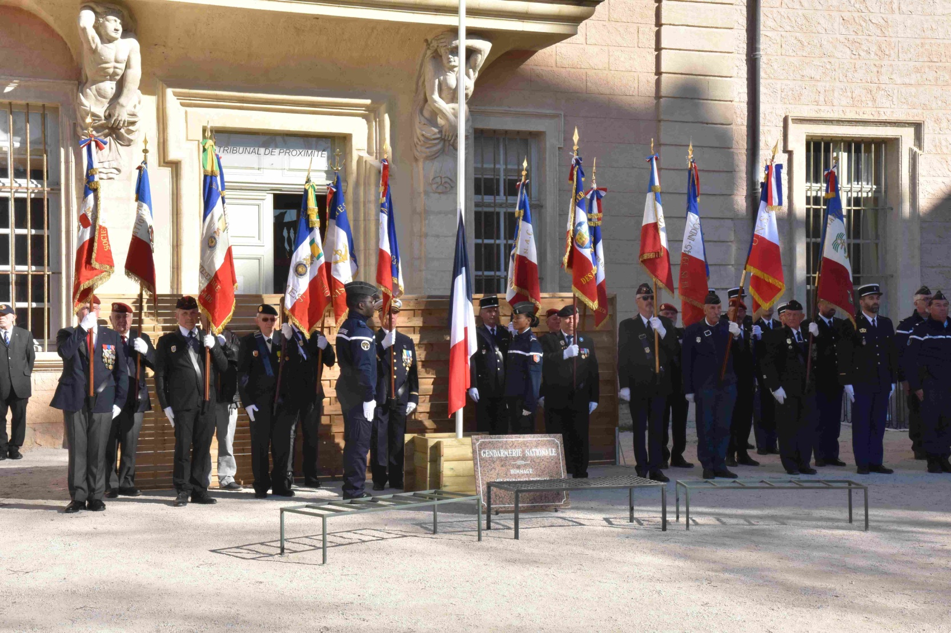
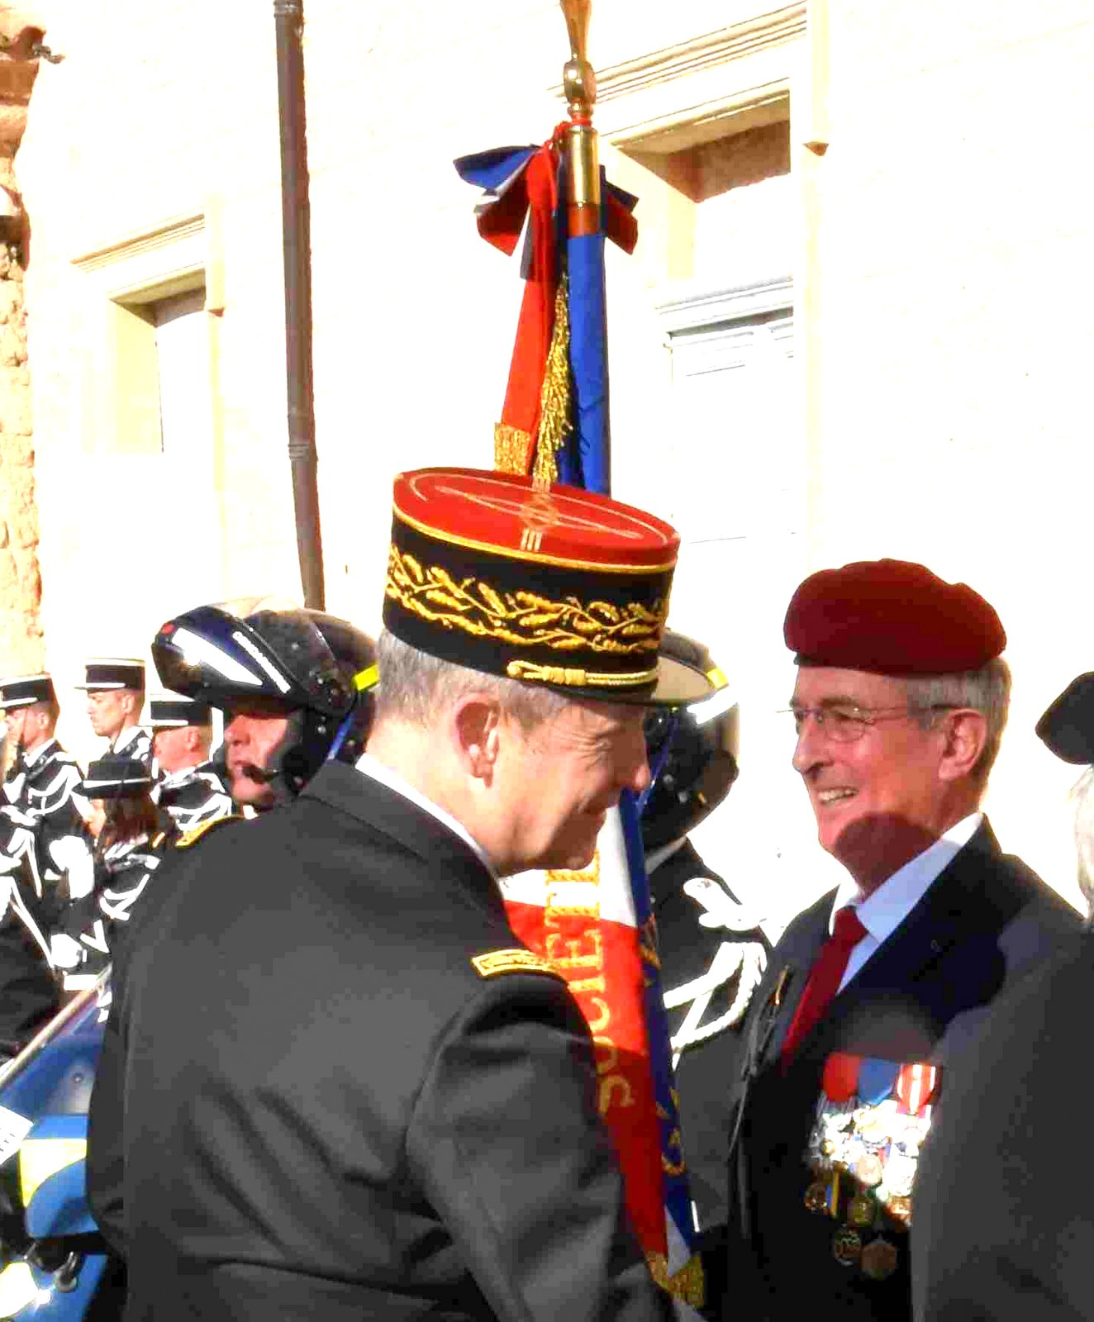
Participation aux cérémonies patriotiques
Hommage aux héros de la Gendarmerie à Uzès
16 février 2023

Slide 2
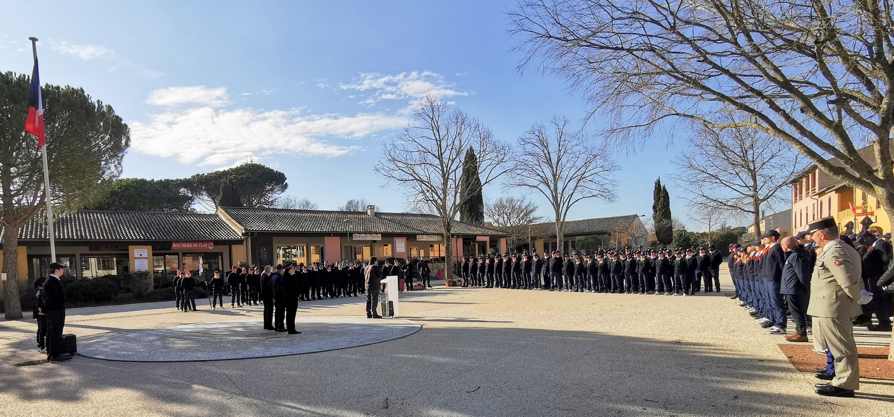
Participation aux cérémonies patriotiques
Clôture de la session de février du service national universel
2 mars 2023

Slide 3
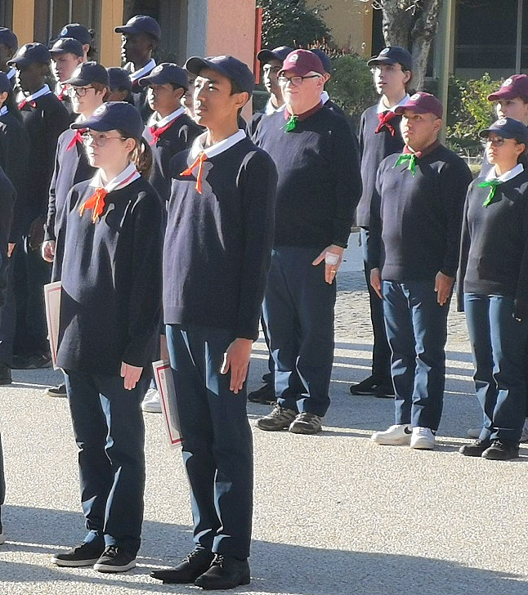
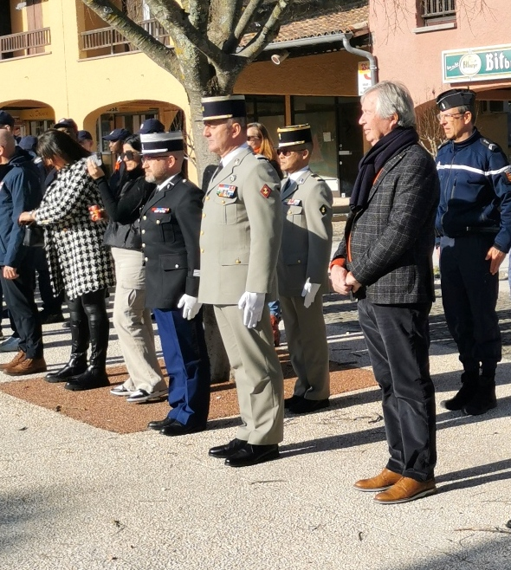
Participation aux cérémonies patriotiques
Clôture de la session de février du service national universel
2 mars 2023

Slide 4
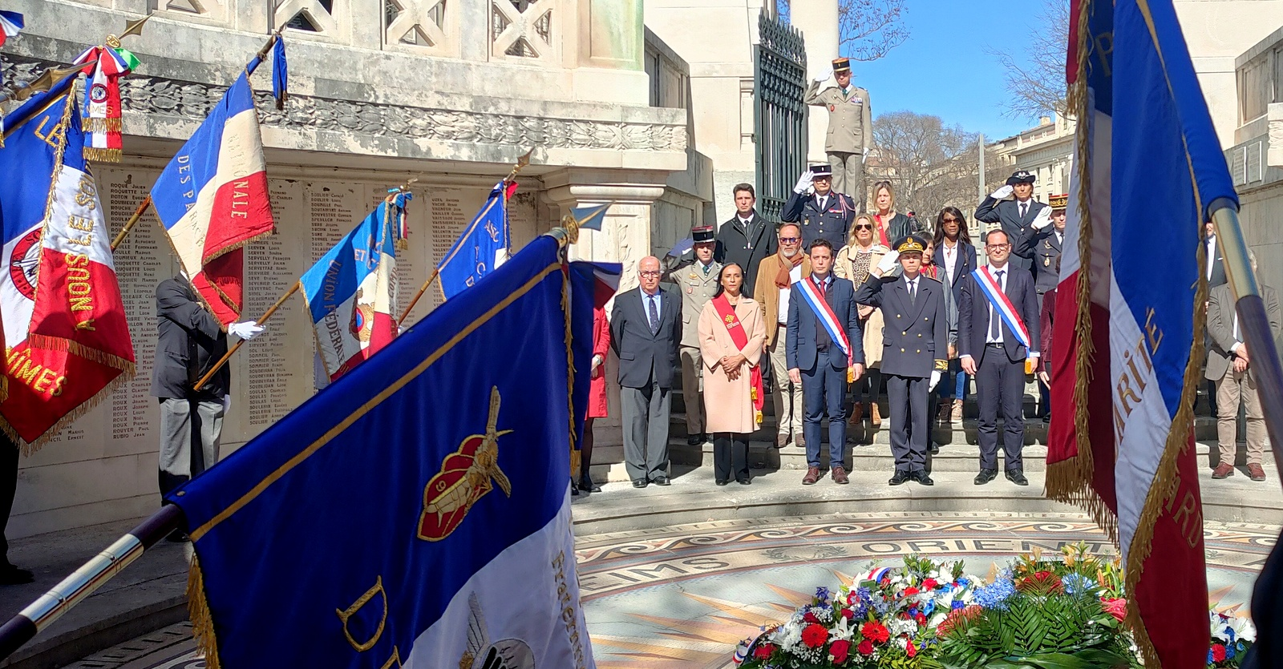
Participation aux cérémonies patriotiques
Journée nationale en hommage aux victimes du terrorisme
11 mars 2023

Slide 5
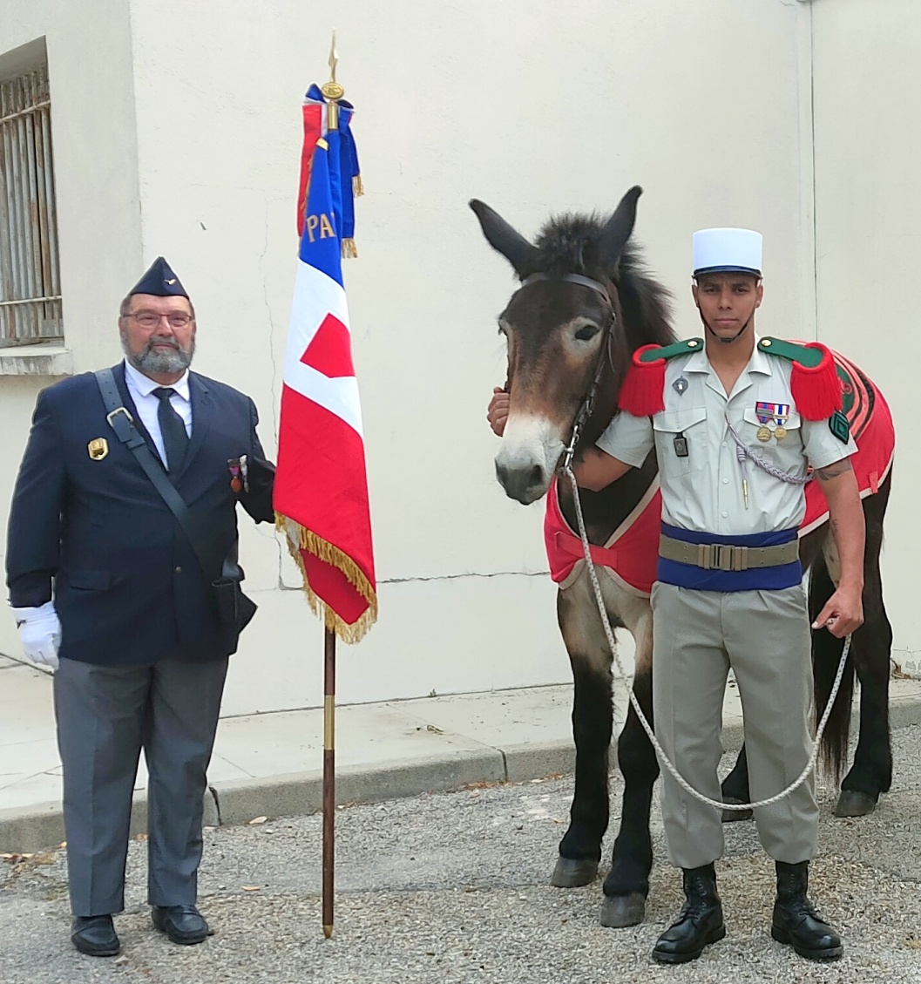
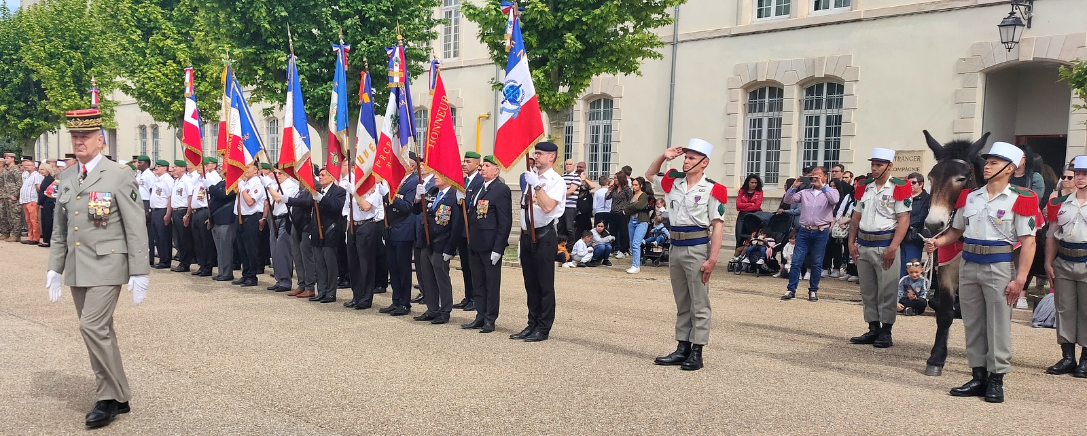
Participation aux cérémonies patriotiques
Cérémonie de Camerone au 2ème R.E.I
30 avril 2023

Slide 6
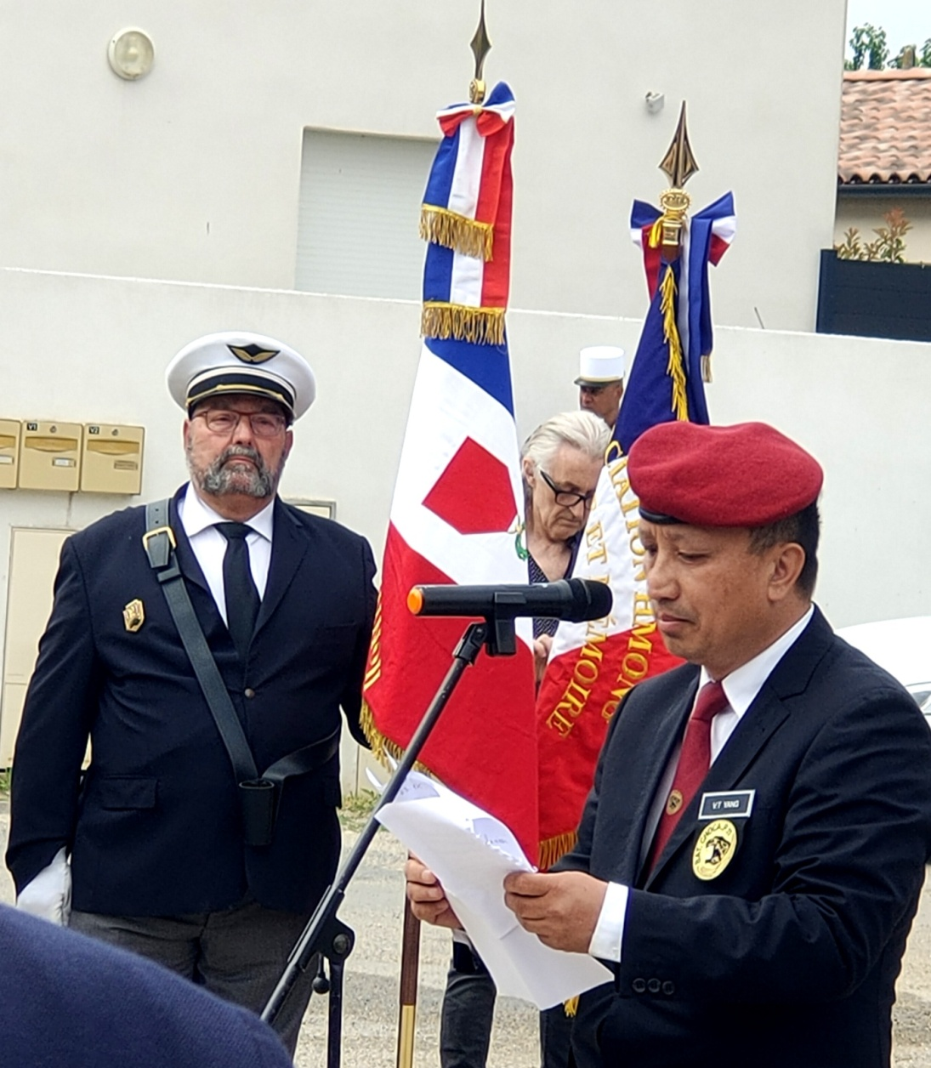
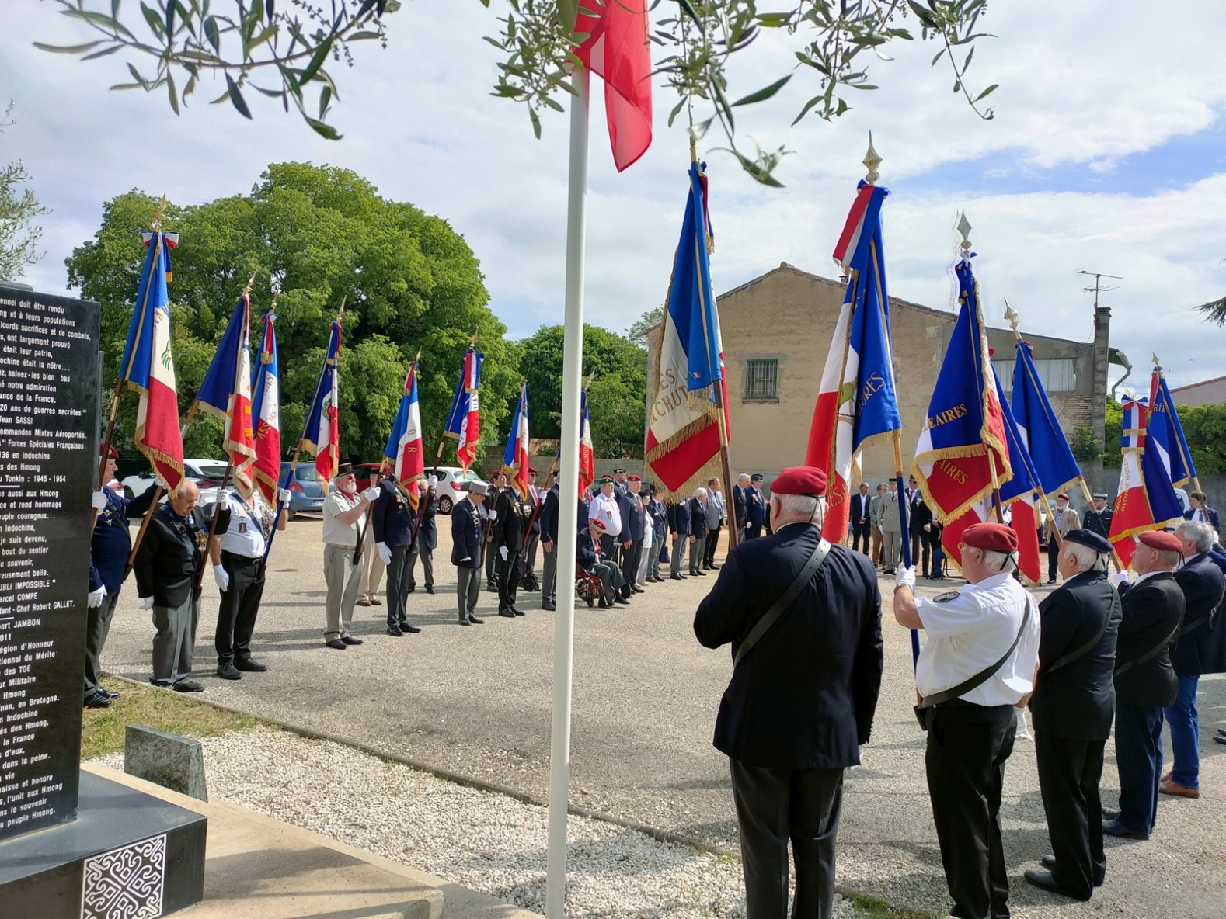
Participation aux cérémonies patriotiques
Cérémonie commémorant la fin des combats de Dien Bien Phu
7 mai 2023 à Garons

Slide 7
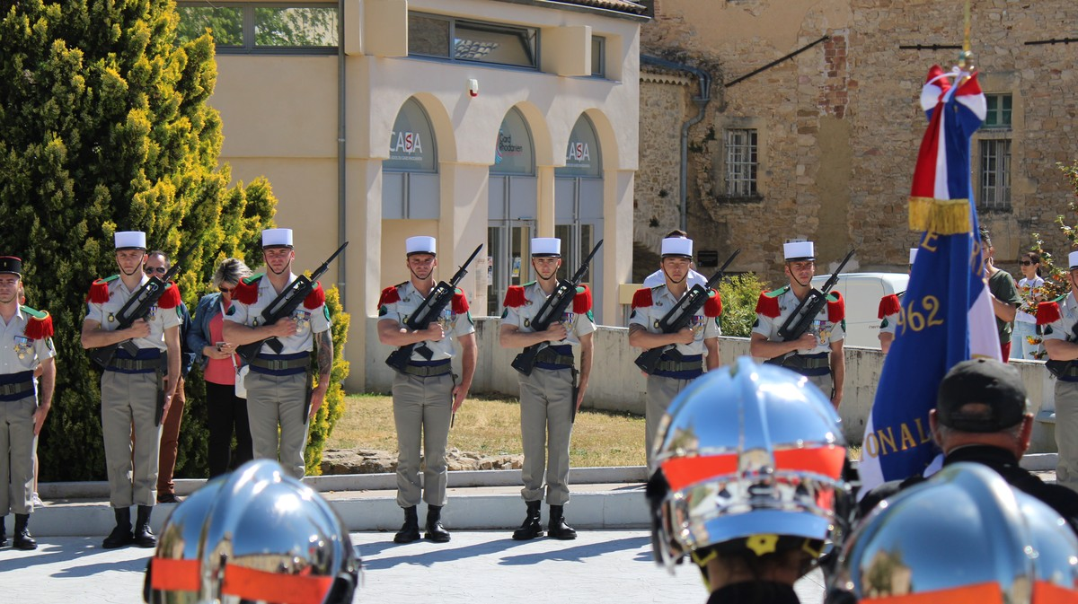
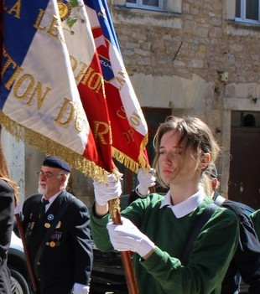
Participation aux cérémonies patriotiques
Cérémonie du 8 mai 2023 – Bagnols sur Cèze

Slide 8
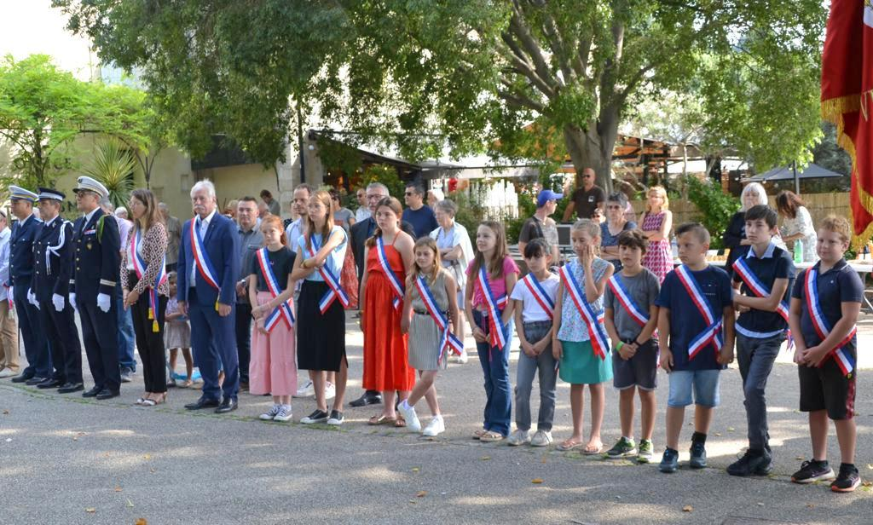
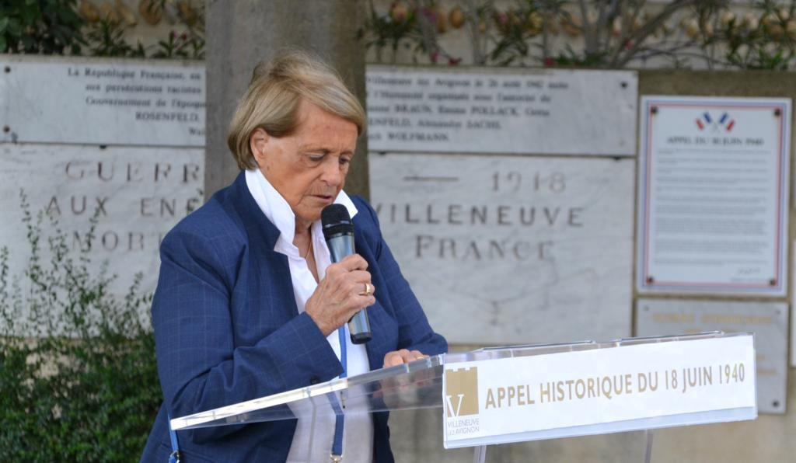
Participation aux cérémonies patriotiques
Cérémonie commémorant l’appel du 18 juin 1940
à Villeneuve Lès Avignon

Slide 9
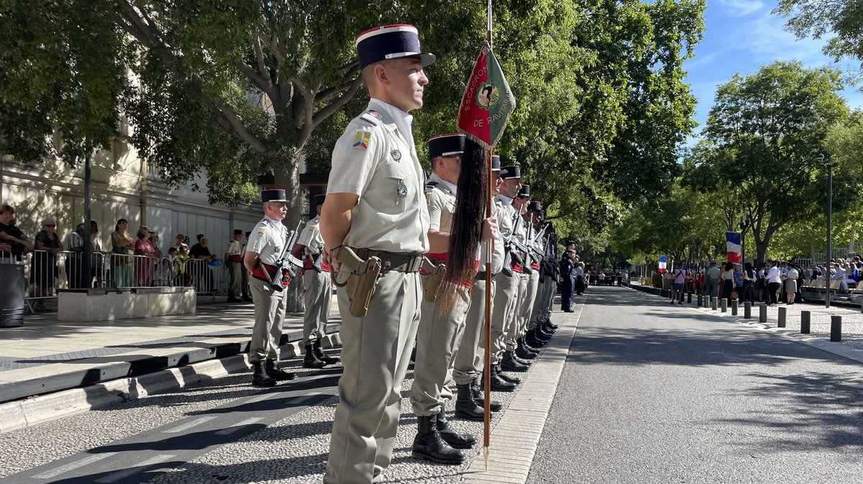
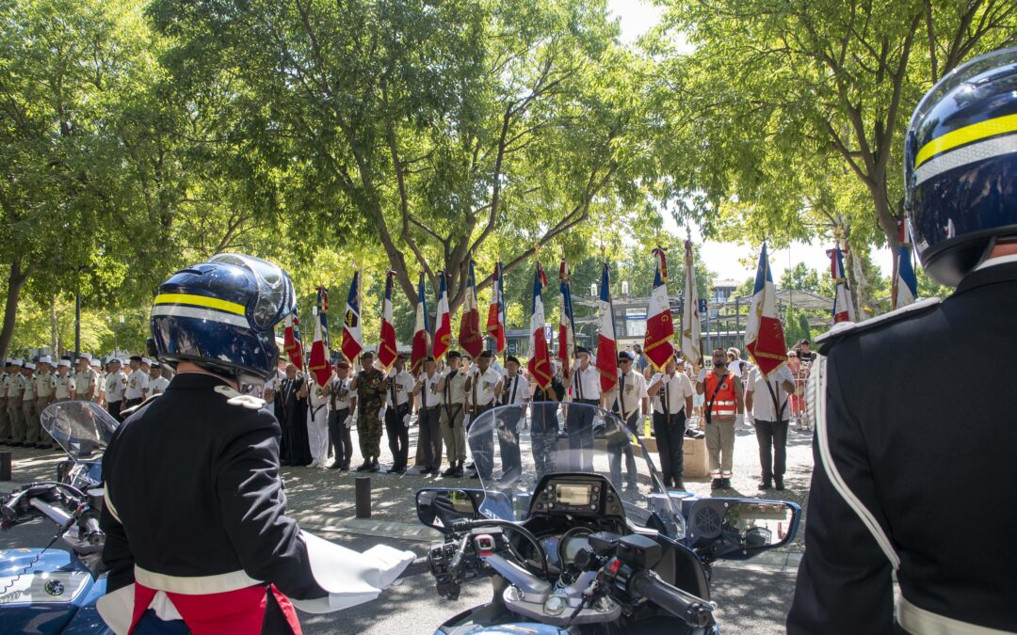
Participation aux cérémonies patriotiques
Cérémonie du 14 juillet à Nîmes

Slide 10
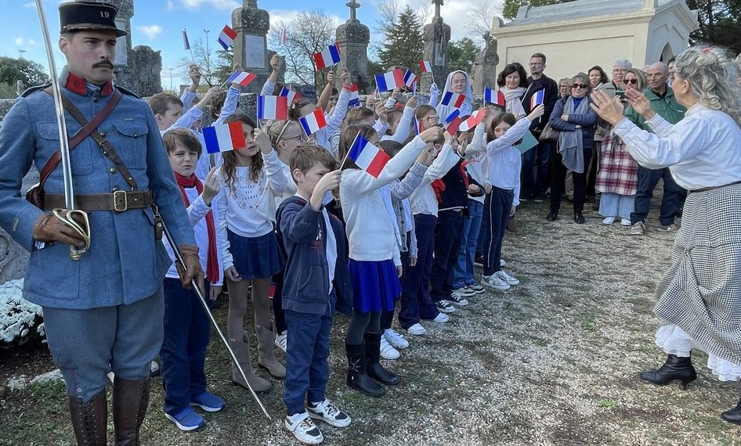
Participation aux cérémonies patriotiques
Cent ans de la flamme du souvenir à Souvignargues
8 Novembre 2023.

Slide 11
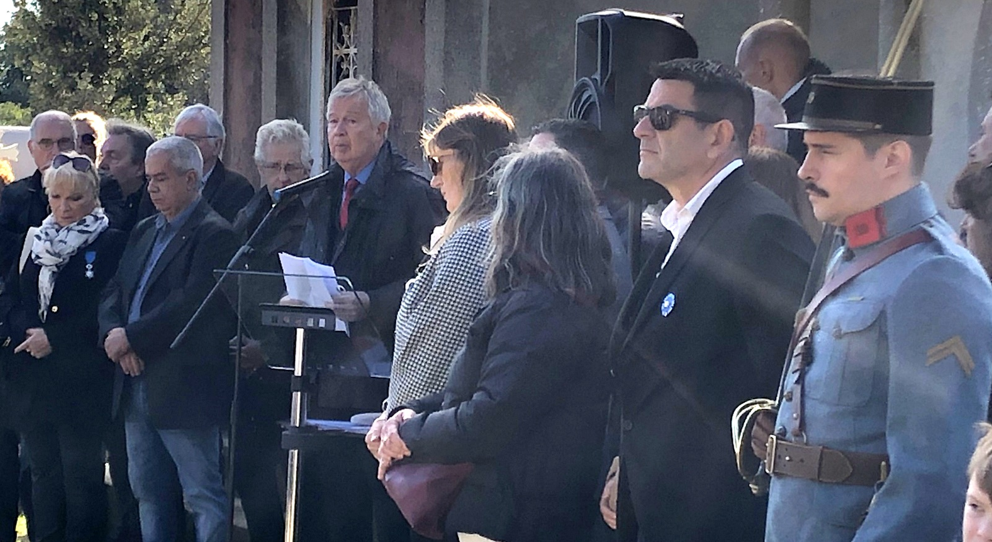
Participation aux cérémonies patriotiques
Cent ans de la flamme du souvenir à Souvignargues
8 novembre 2023

Slide 12
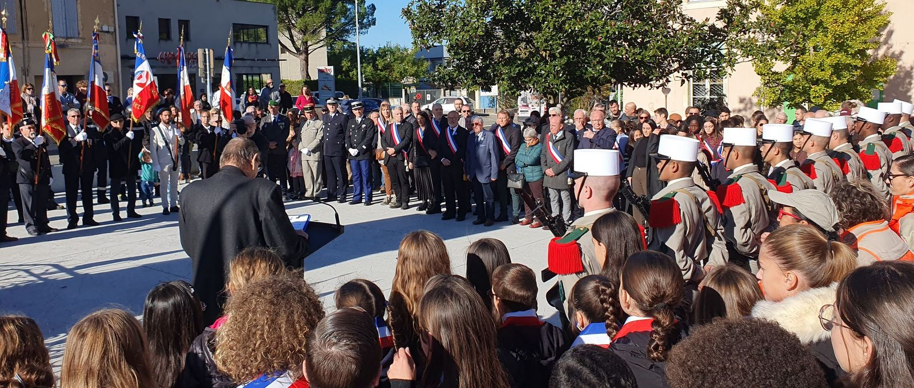
Participation aux cérémonies patriotiques
Cérémonie du 11 novembre à Bagnols sur Cèze

Slide 13
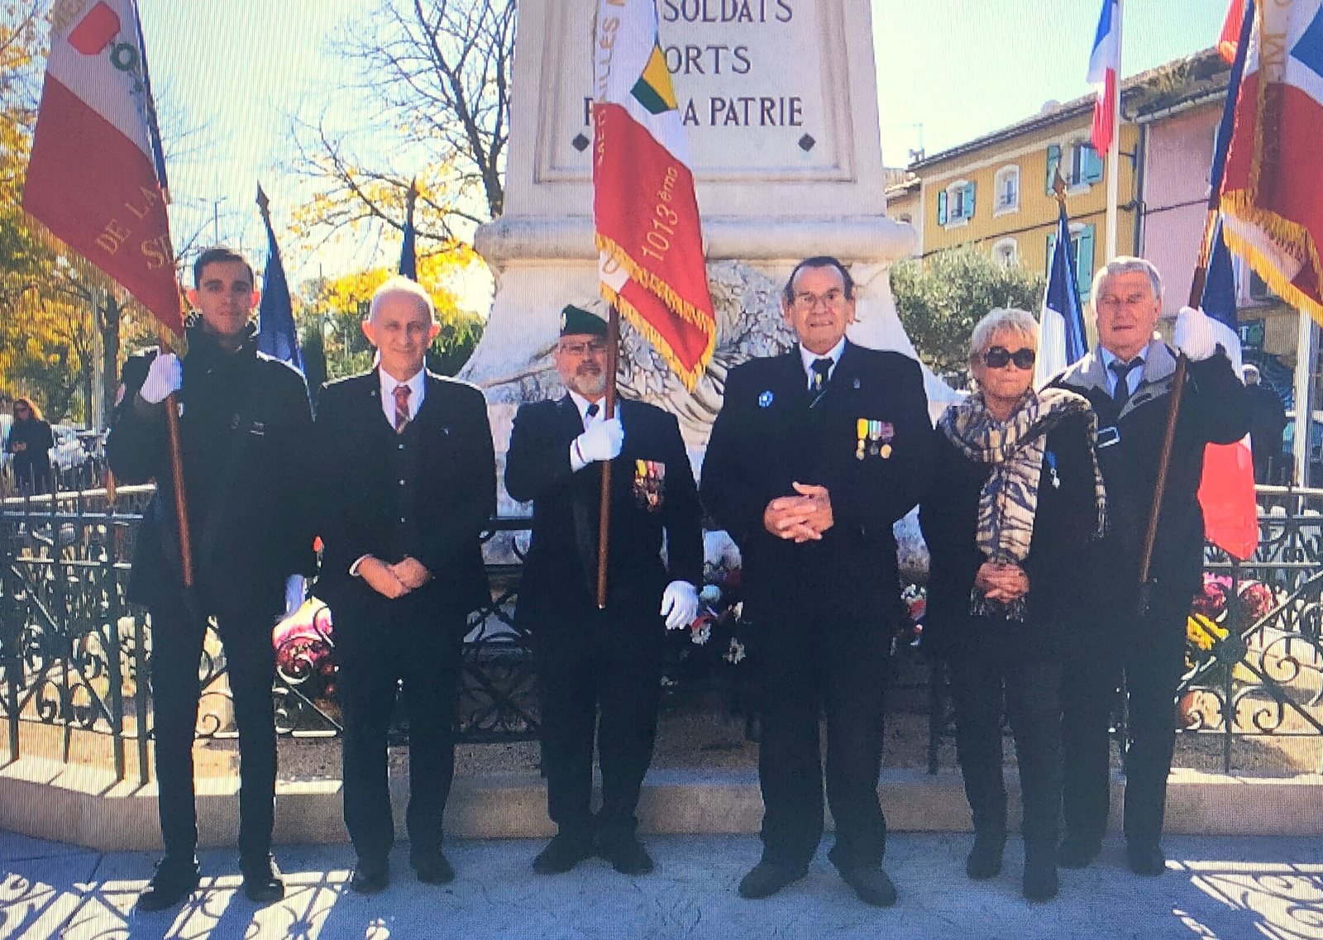
Participation aux cérémonies patriotiques
Cérémonie du 11 novembre à Bagnols sur Cèze.

